Slide 1
turtle
https://docs.python.org/zh-cn/3/library/turtle.html#
上课老师：张老师

Slide 2
import turtle as t t.speed(1) t.color("red") #设置画笔颜色 t.pensize(3) #设置画笔粗细 t.shape("circle") #设置画笔形状 t.forward(100) t.forward(-10) t.forward(20) t.backward(20) t.backward(-10) t.left(90) t.home() t.right(90) t.done()

Slide 3
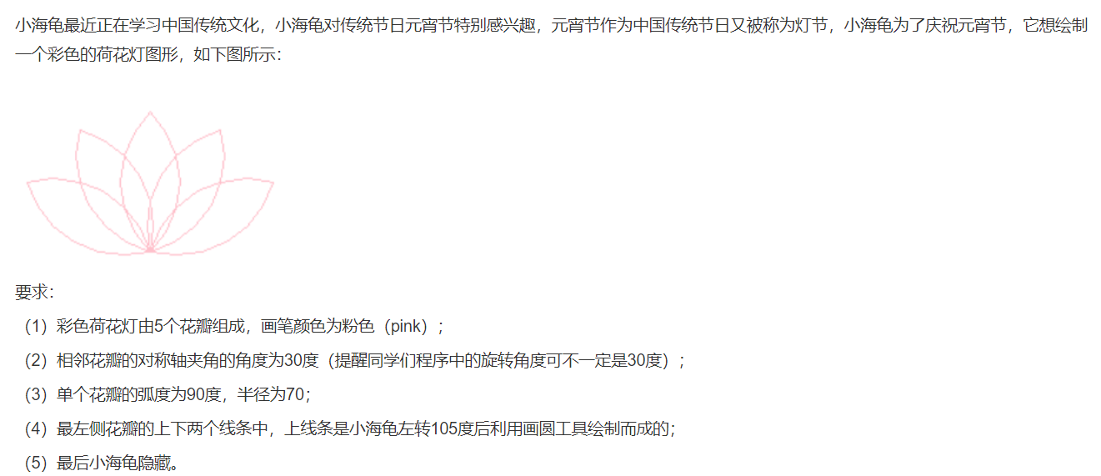

Slide 4
